Slide 1
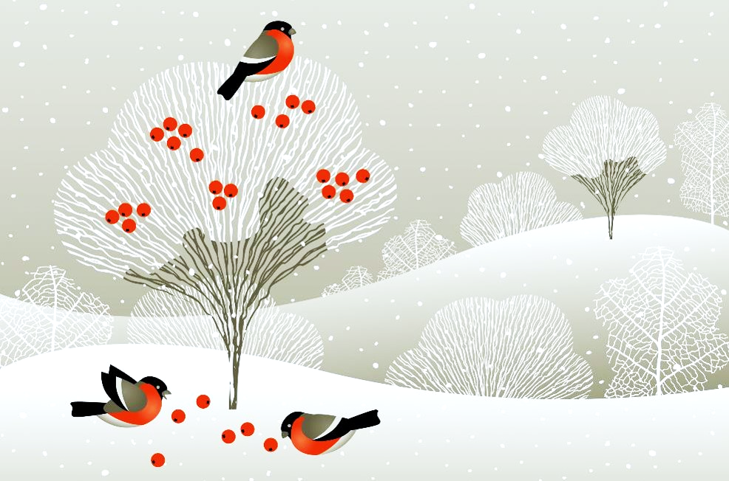
Výslovnosť a pravopis slov cudzieho pôvodu
9. ročník, SJ,
Mgr. A. Tutokyová

Slide 2
Cudzie slová
Cudzie slová sú slová, ktoré v slovenskom jazyku pociťujeme ako cudzie, používajú sa v pôvodnej podobe a často sa vyznačujú nesklonnosťou.
Napríklad:
ofsajd, curriculum vitae, mejkap, sci-fi, šou, foyer, dražé, froté, karé, kupé, whisky, rande, tabu, forte.

Slide 3
Výslovnosť a pravopis slov cudzieho pôvodu
Pri vyslovovaní a písaní slov cudzieho pôvodu sa spravidla zachováva ich pôvodná výslovnosť a pôvodný pravopis.

Slide 4
Základné pravidlá výslovnosti a pravopisu slov cudzieho pôvodu:
Slabiky de, te, ne, le, di, ti, ni, li – vyslovujeme tvrdo.

Slide 5
Základné pravidlá výslovnosti a pravopisu slov cudzieho pôvodu:
Napríklad:
Delegát, televízia, nervozita, lečo, tím, nikotín, limit...

Slide 6
Základné pravidlá výslovnosti a pravopisu slov cudzieho pôvodu:
Po mäkkých spoluhláskach môže byť i – citát, ale aj y – cylinder, cypruštek.

Slide 7
Základné pravidlá výslovnosti a pravopisu slov cudzieho pôvodu:
Po tvrdých spoluhláskach môže byť y –hygiena, kyklop, gýč, ale aj i – kino, Himaláje, gitara...

Slide 8
Základné pravidlá výslovnosti a pravopisu slov cudzieho pôvodu:
Po obojakých spoluhláskach sa vyskytuje i, ale aj y – byrokracia, rytier, symfónia, birmovka, minister...

